Slide 1

Apache Sedona
Sistema de computação em cluster para processamento em larga escala de dados espaciais

Slide 2
Apache Sedona
Apache Sedona é um sistema de computação em cluster para processamento de dados espaciais em larga escala. Sedona estende os sistemas de computação em cluster existentes, assim como Apache Spark e Apache Flink, com um conjunto de datasets espaciais distribuídos prontos para uso e Spatial SQL que carregam, processam e analisam com eficiência dados espaciais em larga escala nas máquinas.

Slide 3
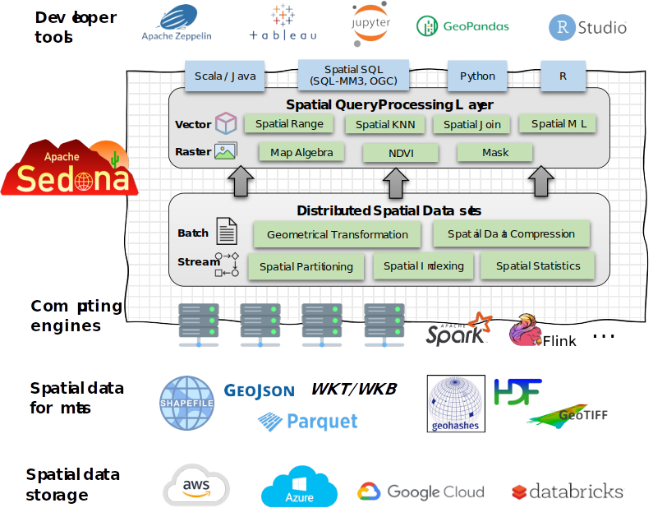
Arquitetura

Slide 4
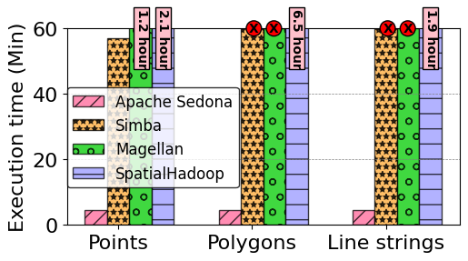
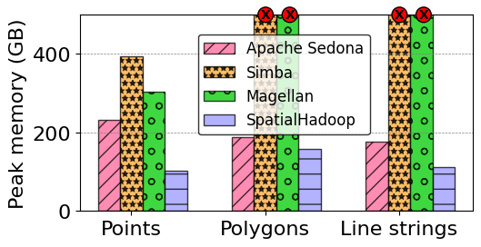
Vantagens

Slide 5





Análise Espacial
Apache Sedona permite integração com as linguagens Java/Scala, Python e R. Além do suporte a Spatial SQL com o GeoSpark, permitindo assim, desenvolvimento de apps para analise espacial e mineração de dados em ambiente de nuvem.

Slide 6
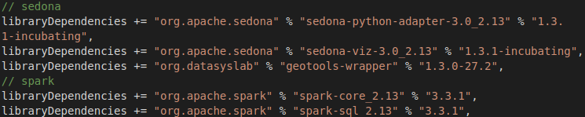
Exemplo de uso
O ambiente de teste foi desenvolvido localmente com a linguagem Scala na versão 3.2.1 com engine Spark e uso de formatos WKT para representação de objetos geométrico vetoriais.
Fonte: 50 pontos turísticos mais visitados do mundo e fronteiras de países
Dependências:

Slide 7
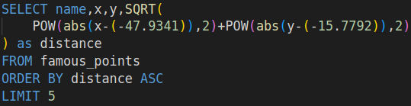
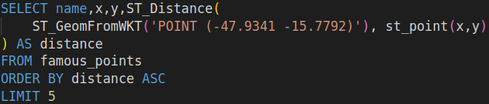
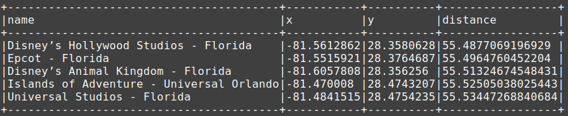
Consultas

Slide 8
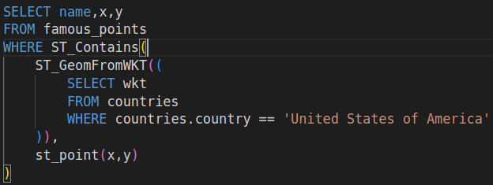
Pontos turísticos nos E.U.A.
Seleciona todos os pontos turísticos que estão nos Estados Unidos, onde as fronteiras do país é formado por multipoligonos em formato WKT.

Slide 9
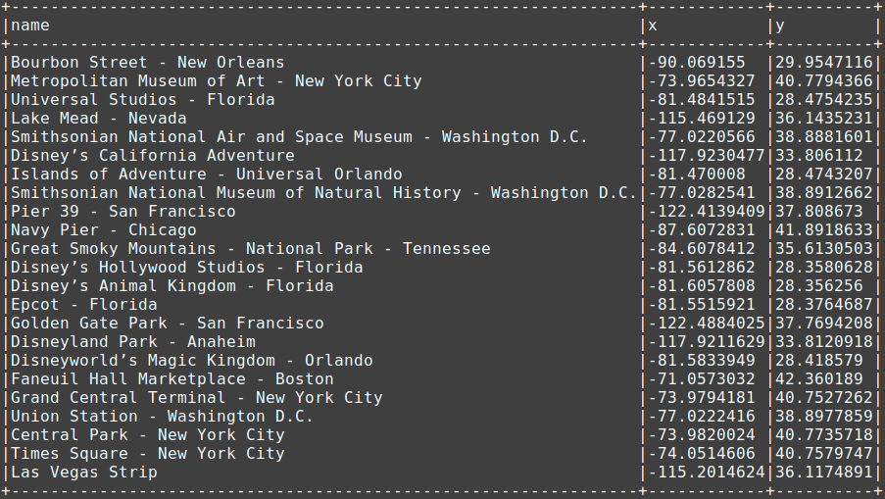

Slide 10
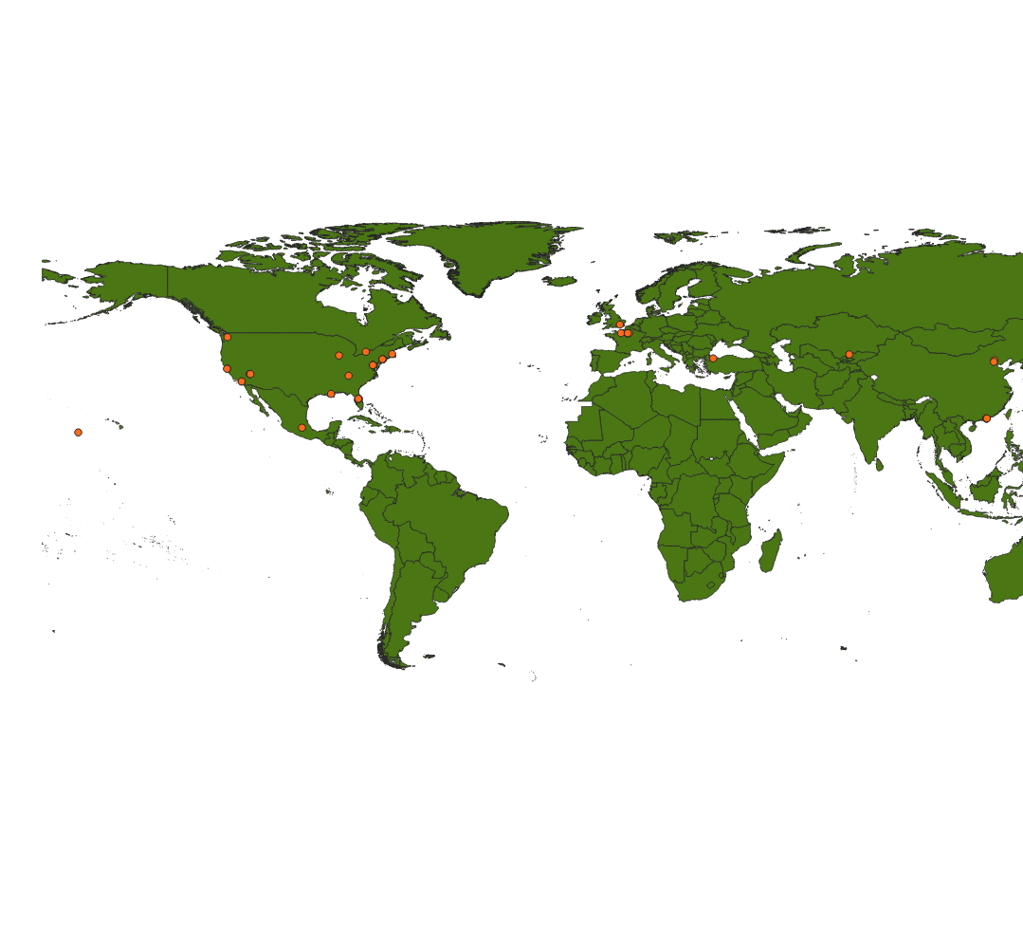

Slide 11
FIM

